Slide 1


SOPHİA EĞİTİM AKADEMİSİ

Slide 2

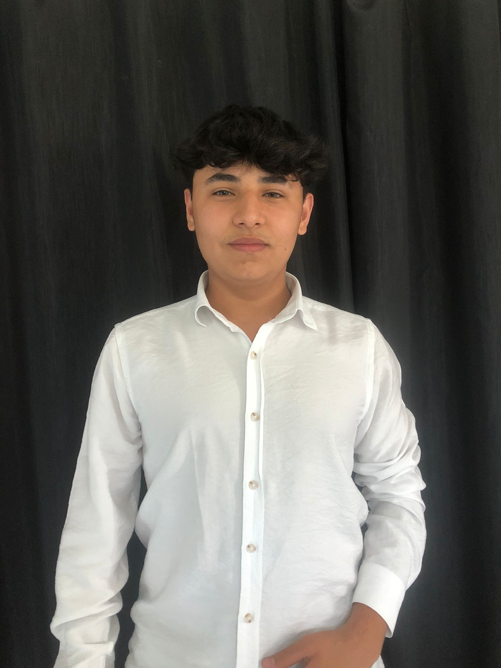
EKİP LİDERİ
Sertan Cem
ÇAKIR

Slide 3
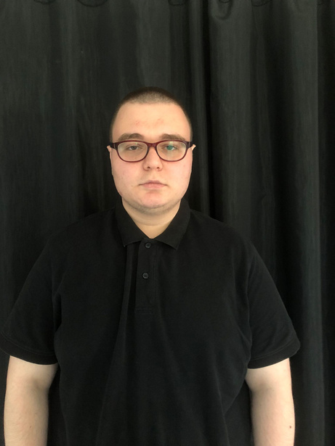
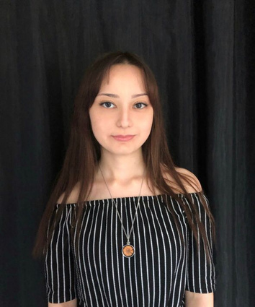
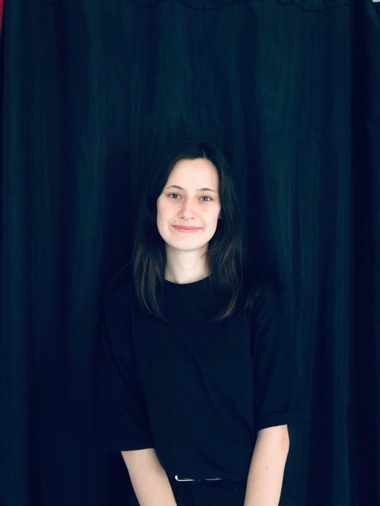
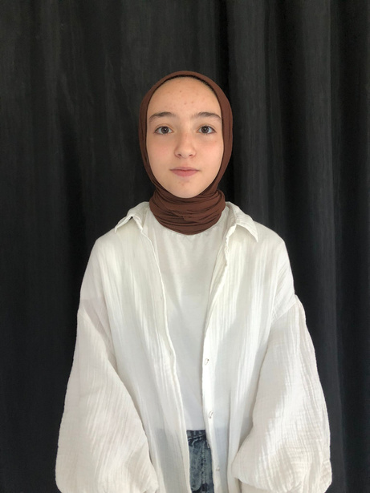
EKİP ÜYELERİ
Mustafa KIRMIZIOĞLU
Hafize
KIR
Betül ÖZTÜRK
Rana TOKGÖZ

Slide 4


PROJE AMACIMIZ;
Mevcut Dershane programları karmaşık olduğu için dershane yönetimini pratikleştirmek amaçlı bir program hazırladık.

Slide 5

Promlem ve İhtiyaç
Geleneksel yöntemlerle işletilen dershaneler, sınıf düzeni, öğrenci takibi ve öğretmen performansı değerlendirmesi gibi alanlarda zorluklarla karşılaşıyor. Bu, dershane yöneticilerinin iş yükünü artırıyor ve öğrenci-öğretmen memnuniyetini azaltıyor.
Dershane yöneticileri için daha verimli bir işleyiş sağlayacak bir yönetim programına ihtiyaç var. Bu program, süreçleri dijitalleştirerek ve otomatize ederek zaman tasarrufu sağlar, aynı zamanda veri odaklı kararlar alarak öğrenci başarısını artırır.

Slide 6
Çözüm
Dershane yönetim programı, dershanelerin yönetim süreçlerini dijitalleştirerek ve otomatize ederek, yöneticilere önemli avantajlar sağlayacaktır. Programın temel işlevselliği şunlardan oluşacaktır:
Sınıf İşlemleri
Ders İşlemleri
Öğrenci İşlemleri
Net Hesaplama

Slide 7
PROJE İŞ DAĞILIMI
İP NO
İş Paketlerinin Adı ve Hedefleri
Kimler tarafından Gerçekleşeceği
Zaman Aralığı ay
Başarı Ölçütü ve Projenin Başarısına Katkısı
1
Literatür Taraması
Betül
1 ay
%20
2
Saha Çalışması, Verilerin Toplanması
Rana,Hafize
1 ay
%20
3
Kurgulama, Tasarım
Sertan,Mustafa
1 ay
%30
4
Uygulama, Hayata Geçirme
Sertan,Mustafa,Rana,Hafize,Betül
3 ay
%30

Slide 8
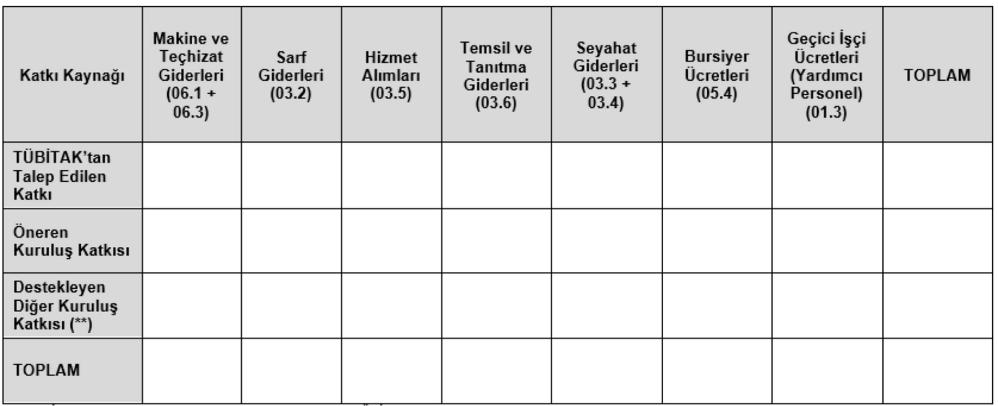
BÜTÇE-GELİR
MODELİ
6000
6000
6000

Slide 9
Teşekkür Ederiz...

